Slide 1
Dispositivos de E/S
Os dispositivos de E/S tem como funções básicas:
A comunicação do usuário com o computador;
A comunicação com o computador com o meio ambiente;
Armazenamento (gravação) de dados.

Slide 2
Tipos de Dispositivos
Entrada: mouse, teclado, scanner, câmeras de vídeo, microfones, sensores, joysticks, entre outros...
Saída: impressoras, monitores de vídeo, plotters, caixas de som, entre outros...

Slide 3
Formas de Comunicação
Comunicação em Paralelo:
Bits transferidos simultaneamente através de diversas linhas condutoras de sinais;
Taxa de transferência de dados é alta;
Envolve um controle sofisticado, portanto mais caro.
Sua implementação é complexa.

Slide 4
Formas de Comunicação
Comunicação Serial
Bits transferidos um a um, através de um único par condutor;
O controle é muito mais simples que o paralelo.
Implementação mais barata.

Slide 5
Tipos de Transmissão
Síncrona:
Intervalo de tempo entre dois caracteres subseqüentes é fixo;
Dispositivos transmissor e receptor são sincronizados;
Relação direta entre tempo e caracteres transferidos.

Slide 6
Tipos de Transmissão
Assíncrona:
Intervalo de tempo entre caracteres não é fixo;
Não há fluxo homogêneo de caracteres a serem transmitidos;
Menos eficiente, pois há necessidade de inserir os bits de partida e parada, de forma que a cada caractere são inseridos de 2 a 3 bits que não contém informação.

Slide 7

USB (Universal Serial Bus)
É um tipo de conexão Plug and Play;
Velocidade de transmissão de dados de 480 Mbps, o equivalente a cerca de 60 MB por segundo;
Sua interface permite que o dispositivo conectado seja alimentado pelo cabo de dados;
Os cabos USB devem ter até 5 metros de comprimento.

Slide 8
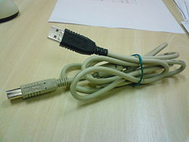

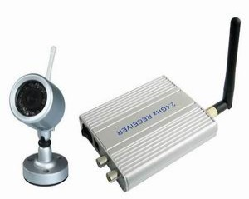

Slide 9
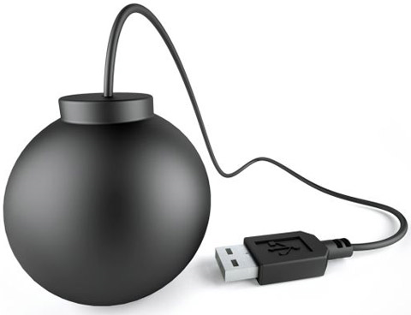
Equipe: Fabio,
Jakson,
Lucas,
Misael

